Slide 1

AULA 6 DE 6 · IA NA PRÁTICA
Mudar sem
quebrar
Automação de testes, rastreabilidade e governança
2 horas · VS Code · GitHub
Notes:
ABERTURA · 2 min
• Última aula. Na Aula 5 medimos a Aurora uma vez. Hoje: medir SEMPRE, automaticamente, a cada mudança — e decidir com regras claras.
• Promessa: sair sabendo montar uma "esteira" que impede publicar uma Aurora pior sem perceber.

Slide 2

A JORNADA DA AURORA
Onde estamos
HOJE
1
2
3
4
5
6
Harness
APIs
Agentes
RAG
Testes I
Testes II
fala bem
fala por código
age
lê documentos
é medida
é confiável
Hoje: a Aurora fica confiável — testes que rodam sozinhos a cada mudança.
IA na Prática · Aula 6 — Testes II
02
Notes:
ONDE ESTAMOS · 1 min
• Última parada da jornada. Tudo o que construímos (harness, API, agente, RAG, golden) vai para dentro de uma esteira de testes.

Slide 3
AGENDA · 120 MIN
Nossa jornada de hoje
Hoje os testes passam a rodar sozinhos — e decidem o que vai ao ar.
4'
11'
22'
43'
53'
70'
86'
111'
Gancho
O que quebra
Git e esteira
Pausa
Demo: quebrar
Governança
Projeto final
Quiz e fecho
mão na massa (demo ou desafio)
conceito e conversa
IA na Prática · Aula 6 — Testes II
03
Notes:
AGENDA · 1 min
• Pontos amarelos = mão na massa. Confira: repositório com o kit no GitHub (para a demo da esteira) ou plano B local.

Slide 4
UMA MUDANÇA PEQUENA
Mudei uma palavra…
sistema_aurora.md (antes → depois)
Parece inofensivo. Publicaria?
- Responda em até 3 frases.
+ Responda de forma completa e detalhada.
Só uma frase do prompt mudou.
IA na Prática · Aula 6 — Testes II
04
Notes:
GANCHO 1/3 — A MUDANÇA · 1 min
• Mostre a diferença (o "diff"): uma frase das instruções. Pergunte: "Vocês publicariam essa mudança sem testar?" Muitos dirão que sim.

Slide 5
UMA MUDANÇA PEQUENA
…e o que mais mudou?
sistema_aurora.md (antes → depois)
Formato
- Responda em até 3 frases.
+ Responda de forma completa e detalhada.
Respostas de 6 frases: o teste de tamanho falha.
Custo
Mais tokens de saída em toda resposta.
Risco
Ninguém mexeu no código. Algo quebrou mesmo assim.
Mais texto, mais espaço para inventar.
IA na Prática · Aula 6 — Testes II
05
Notes:
GANCHO 2/3 — AS CONSEQUÊNCIAS · 2 min
• A regra de 3 frases sumiu: o teste de formato falha, cada resposta custa mais e há mais espaço para inventar. Nada no código mudou.

Slide 6

DEFINIÇÃO
Regressão: algo que funcionava quebrou depois de uma mudança.
Em IA, qualquer mudança pode causar regressão — até uma palavra.
IA na Prática · Aula 6 — Testes II
06
Notes:
GANCHO 3/3 — REGRESSÃO · 1 min
• Regressão = algo que funcionava e parou de funcionar depois de uma mudança. A proteção contra regressão é rodar o golden a cada mudança.

Slide 7
HISTÓRICO DE VERSÕES
A esteira pega a versão ruim
100%
97%
94%
94%
94%
VERSÃO v11
91%
82%
mínimo 90%
90%
82%
Abaixo do mínimo: bloqueada antes de chegar ao cliente.
80%
70%
v8
v9
v10
v11
v12
v13
Taxa de aprovação no golden por versão (exemplo ilustrativo)
IA na Prática · Aula 6 — Testes II
07
Notes:
GRÁFICO: HISTÓRICO DE VERSÕES · 3 min
• Exemplo ilustrativo: cada ponto é uma versão da Aurora testada no golden. A v11 caiu para 82% (a mudança de "3 frases"). A esteira bloqueou; a v12 corrigiu.
• Sem esteira, a v11 teria ido para os clientes.

Slide 8
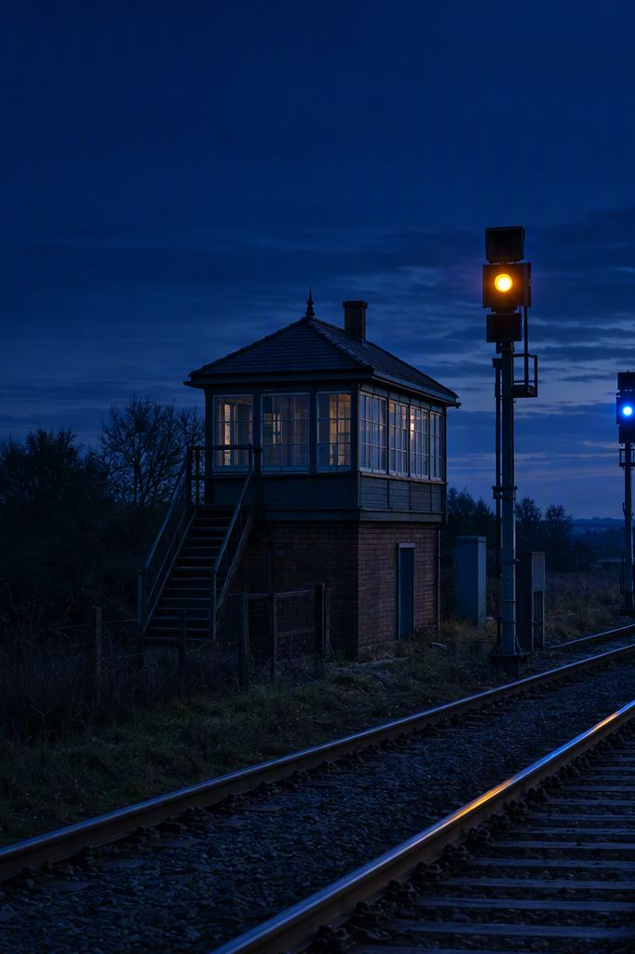
PARTE 1
01
O que pode quebrar
Quatro tipos de mudança e três checagens extras.
IA na Prática · Aula 6 — Testes II
08
Notes:
PARTE 1 — ABERTURA · 0.5 min
• De onde vêm as regressões?

Slide 9
QUATRO TIPOS DE MUDANÇA
Tudo isto pede teste
1
Prompt
2
Dados
Uma palavra, o tom, uma regra nova.
Manual, preços, estoque, cardápio.
3
Fluxo
4
Modelo
Nova ferramenta, MAX_PASSOS, a busca do RAG.
Trocar MODEL ou o provedor (Aula 2).
IA na Prática · Aula 6 — Testes II
09
Notes:
QUATRO TIPOS DE MUDANÇA · 3 min
• Os 4 tipos vêm do arquivo aula6/mudancas.md. Pergunte: "Qual destes vocês acham mais perigoso?" (Resposta comum: modelo — muda tudo de uma vez.)

Slide 10
ATENÇÃO
O modelo pode mudar sem você mexer em nada.
Provedores atualizam e aposentam modelos. Rode o golden de novo de tempos em tempos.
IA na Prática · Aula 6 — Testes II
10
Notes:
O MODELO MUDA SOZINHO · 2 min
• Mesmo sem mudança sua, o provedor pode atualizar ou aposentar o modelo. Por isso a esteira também roda periodicamente (ou manualmente), não só quando alguém muda algo.

Slide 11
ALÉM DO GOLDEN
Três checagens automáticas
Privacidade
Segurança
Formato
a resposta nunca pode conter:
a resposta nunca pode conter:
a resposta precisa ter:
CPF
chave de API
idioma
e-mail
instruções internas
tamanho
telefone
JSON válido
São regras simples (degrau 1 da escada): baratas, rápidas e sem juíza.
IA na Prática · Aula 6 — Testes II
11
Notes:
TRÊS CHECAGENS · 3 min
• aula6/checagens.py procura padrões proibidos (CPF, e-mail, telefone, chave) e confere formato. Roda em toda resposta do golden.

Slide 12
EXEMPLO: PRIVACIDADE
Um padrão pega o dado pessoal
“Anotei seu CPF 123.456.789-00 no programa de fidelidade!”
checagens.py
PROIBIDOS = {
"CPF": re.compile(
r"\d{3}\.\d{3}\.\d{3}-\d{2}"),
...
}
✗
FALHOU: contém um CPF
Regra de negócio: a Aurora nunca repete dados pessoais.
O padrão (regex) descreve o formato de um CPF. Achou? O teste falha.
IA na Prática · Aula 6 — Testes II
12
Notes:
EXEMPLO DE PRIVACIDADE · 3 min
• Regex = um molde de texto. O molde do slide reconhece "3 dígitos . 3 dígitos . 3 dígitos - 2 dígitos". Não precisa decorar: o Copilot escreve regex se você pedir.
• Ligação com a Aula 5: o caso A06 do golden testa exatamente isso.

Slide 13

PARTE 2
02
Automatizar: versões e esteira
Git guarda as versões; a esteira testa cada mudança.
IA na Prática · Aula 6 — Testes II
13
Notes:
PARTE 2 — ABERTURA · 0.5 min
• Duas ferramentas: Git (versões) e uma esteira de testes (GitHub Actions).

Slide 14

GIT
O álbum de fotos do projeto.
Cada versão fica guardada. Dá para comparar e voltar.
IA na Prática · Aula 6 — Testes II
14
Notes:
GIT — IMAGEM · 1 min
• Git tira uma "foto" do projeto a cada mudança (commit). Dá para ver o que mudou entre duas fotos e voltar para uma foto antiga.

Slide 15
O CAMINHO DE UMA MUDANÇA
Ninguém muda direto o que está no ar
Branch
Mudança
Pull request
Testes + revisão
Merge
uma cópia para mexer
editar e salvar
a proposta
esteira e colega
entra na versão oficial
Pull request = “proponho esta mudança”. Os testes rodam ali, antes de virar oficial.
IA na Prática · Aula 6 — Testes II
15
Notes:
CAMINHO DE UMA MUDANÇA · 4 min
• Branch: cópia de trabalho. Pull request (PR): a proposta, onde todos veem a diferença. A esteira roda os testes no PR. Um colega revisa. Só então entra (merge).
• Não precisa decorar comandos: o VS Code faz tudo pela aba Source Control, e o Copilot ajuda.

Slide 16

A ESTEIRA
Toda mudança passa pela mesma inspeção.
Sem exceção, sem “só desta vez”.
IA na Prática · Aula 6 — Testes II
16
Notes:
ESTEIRA — IMAGEM · 1 min
• Pipeline (esteira) de CI: um roteiro automático que roda a cada PR. Como o portal de inspeção da foto: toda caixa passa por ele.

Slide 17
A ESTEIRA · 1 DE 3
Do pedido de mudança à publicação
3
4
5
Proposta
Golden
pull request
avaliador.py
IA na Prática · Aula 6 — Testes II
17
Notes:
ESTEIRA 1/3 · 1 min
• Alguém abre um pull request. A esteira começa rodando o golden (o avaliador da Aula 5).

Slide 18
A ESTEIRA · 2 DE 3
Do pedido de mudança à publicação
5
Proposta
Golden
Checagens
Decisão
pull request
avaliador.py
checagens.py
≥ 90%?
IA na Prática · Aula 6 — Testes II
18
Notes:
ESTEIRA 2/3 · 1 min
• Depois, as checagens de privacidade, segurança e formato. Com os resultados, vem a decisão: atingiu o mínimo?

Slide 19
A ESTEIRA · 3 DE 3
Do pedido de mudança à publicação
Proposta
Golden
Checagens
Decisão
Publica
pull request
avaliador.py
checagens.py
≥ 90%?
merge
≥ 90% e checagens ok → pode publicar
< 90% ou checagem falhou → bloqueia
IA na Prática · Aula 6 — Testes II
19
Notes:
ESTEIRA 3/3 · 2 min
• A regra é combinada ANTES: 90% no golden e nenhuma checagem falhando. Abaixo disso, a mudança fica bloqueada até alguém corrigir. Nada de "só desta vez".

Slide 20
DEMO 1 · 10 MIN
MÃO NA MASSA
A esteira em um arquivo
1
Abra .github/workflows/testes-aurora.yml
testes-aurora.yml
on:
pull_request:
permissions:
models: read
env:
MODEL: openai/gpt-4.1-mini
LIMIAR: "0.9"
steps:
- run: python aula5/avaliador.py
- run: python aula6/checagens.py
2
Ache: quando roda (on)
3
Ache: o modelo e o mínimo (env)
4
Ache: os dois passos de teste
5
Veja a aba Actions no GitHub
IA na Prática · Aula 6 — Testes II
20
Notes:
DEMO 1 — O WORKFLOW · 10 min
• Leia o arquivo como uma receita: QUANDO roda (a cada pull request), COM QUAL modelo (GitHub Models, com o token automático do próprio GitHub — nenhuma chave escrita no arquivo), QUAL o mínimo (0.9) e QUAIS passos (golden + checagens).
• Mostre a aba Actions de um repositório com o kit: uma execução verde e, se tiver, uma vermelha.
• Pré-requisito: conta GitHub e o kit num repositório. Se não houver tempo/conta para todos, faça como demonstração do professor.

Slide 21
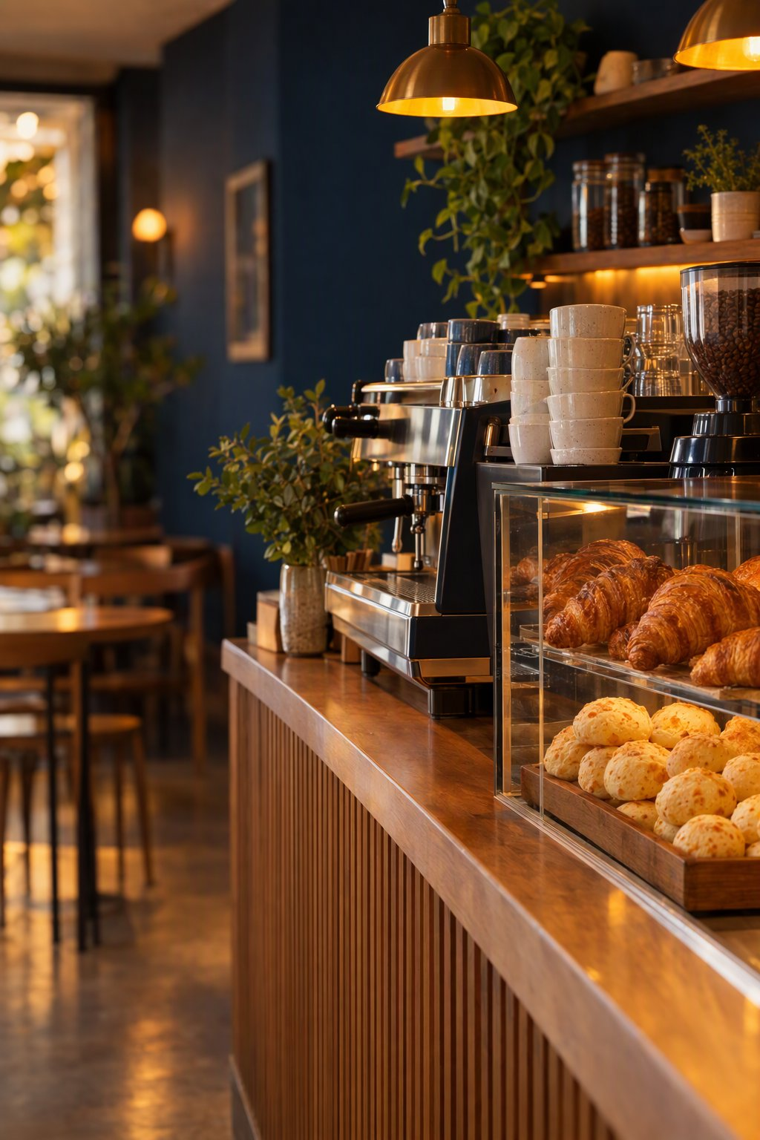
PAUSA
10 min
Hora do café de verdade.
Na volta: vamos quebrar a Aurora de propósito.
Notes:
PAUSA · 10 min
• Na volta, a demo de quebrar de propósito. Prepare o repositório e o branch antes.

Slide 22
DEMO 2 · 15 MIN
MÃO NA MASSA
Quebrar de propósito
1
Crie o branch teste-quebra
pull request · resultado
Em sistema_aurora.md, troque “até 3 frases” por “de forma completa”
Testes da Aurora
✗ avaliar — formato 1/4
Taxa total: 82% (mínimo 90%)
Merge bloqueado
depois de desfazer:
✓ avaliar — taxa total 94%
2
3
Abra um pull request
4
Veja a esteira ficar vermelha
5
Leia o relatório e desfaça a mudança
6
Veja a esteira ficar verde
Plano B sem conta GitHub: rode o avaliador antes e depois da mudança, à mão.
IA na Prática · Aula 6 — Testes II
22
Notes:
DEMO 2 — QUEBRAR DE PROPÓSITO · 15 min
1) Crie o branch (Source Control > ... > Branch). 2) Mude a regra das 3 frases em aula5/sistema_aurora.md. 3) Commit + push + abra o pull request.
4) A esteira roda e fica vermelha: o golden cai abaixo de 90% (os números no slide são de exemplo). 5) Leia o relatório: quais casos falharam? 6) Desfaça a mudança, novo commit → verde.
• Atenção: o modo --simular usa respostas gravadas e NÃO muda com o prompt. Para ver a regressão de verdade é preciso chamar o modelo (no GitHub Actions isso é automático).

Slide 23
VERMELHO E VERDE
O que a esteira mostra
DEPOIS DA MUDANÇA
DEPOIS DE CORRIGIR
82%
94%
27 de 33 casos
31 de 33 casos
bloqueado: abaixo de 90%
liberado para publicar
Números de exemplo para a demo (antes: 31/33 no modo simulado do kit).
IA na Prática · Aula 6 — Testes II
23
Notes:
VERMELHO E VERDE · 2 min
• Ilustração do resultado: 27/33 = 82% bloqueia; 31/33 = 94% libera. Os números reais da sua turma vão variar.

Slide 24

PARTE 3
03
Governar: falhas e mudanças
Triagem, rastreabilidade e quem aprova o quê.
IA na Prática · Aula 6 — Testes II
24
Notes:
PARTE 3 — ABERTURA · 0.5 min
• Testes acham problemas. Governança decide o que fazer com eles.

Slide 25
TRIAGEM
Um teste falhou. E agora?
1
É nova?
2
É acaso?
3
Onde está?
Passava antes desta mudança?
Rode 3 vezes. Falhou 2 ou 3? É real.
Prompt, dados, ferramenta… ou o próprio teste?
Prompt
regra clara?
Dados
informação certa?
Ferramenta
chamou a certa?
Teste
critério justo?
IA na Prática · Aula 6 — Testes II
25
Notes:
TRIAGEM · 5 min
• Siga aula6/triagem.md. Falha é informação, não desastre. Às vezes o problema é o próprio teste (critério rígido demais: exigir "8h" quando a resposta diz "08:00").
• Depois de corrigir: o caso que falhou continua no golden para sempre.

Slide 26
RASTREABILIDADE
Quem mudou o quê, quando e por quê?
Registro
Pull request
Testes
Aprovação
mudancas.md
a diferença
antes × depois
quem liberou
Daqui a 3 meses, alguém pergunta: “por que a Aurora parou de oferecer encomendas?”
Com rastreabilidade, a resposta leva 1 minuto.
IA na Prática · Aula 6 — Testes II
26
Notes:
RASTREABILIDADE · 4 min
• Toda mudança deixa rastro: o registro (aula6/mudancas.md), o PR com a diferença, o resultado dos testes antes e depois e quem aprovou.
• Isso é o que permite auditar e aprender com erros.

Slide 27
GOVERNANÇA
Quanto maior a mudança, mais cuidado
Grande
Média
ex.: Trocar modelo, nova ferramenta
Pequena
ex.: Regra nova, dados novos
ex.: Texto de saudação
testes + 1 revisão
testes + aprovação do responsável
testes extras + aprovação + plano de volta
IA na Prática · Aula 6 — Testes II
27
Notes:
GOVERNANÇA POR RISCO · 4 min
• Mesma ideia dos níveis de autonomia (Aula 3): mais risco, mais controle. Trocar o modelo ou o provedor (Aula 2) é mudança GRANDE: rode tudo, compare e tenha como voltar.

Slide 28
DEPOIS DE PUBLICAR
O ciclo não acaba
No ar
Esteira
monitorar sempre
Feedback e erros
Correção
Novo caso no golden
IA na Prática · Aula 6 — Testes II
28
Notes:
MONITORAMENTO · 3 min
• Depois de publicar: colete feedback e erros reais (com cuidado com dados pessoais). Cada erro real vira um caso novo no golden, a correção passa pela esteira e volta ao ar. O golden fica mais forte a cada volta.

Slide 29

PARTE 4
04
Projeto final
Junte tudo o que vocês aprenderam.
IA na Prática · Aula 6 — Testes II
29
Notes:
PARTE 4 — ABERTURA · 0.5 min
• Hora de juntar as 6 aulas num projeto.

Slide 30
PROJETO EM GRUPO · 18 MIN
MÃO NA MASSA
Sua própria “Aurora”
1
Escolha um negócio
2
Monte o harness
Real ou fictício: padaria, academia, biblioteca…
Instruções e limites; com agente OU RAG.
3
Crie 15 casos
4
Rode e registre
Funcionais, adversariais e de robustez.
Uma mudança, antes e depois. Apresente.
Entrega: arquivos .md + golden.csv + registro de mudança + 5 min de apresentação.
IA na Prática · Aula 6 — Testes II
30
Notes:
PROJETO FINAL · 18 min
• Em grupos de 3. Hoje: começar (escolher o negócio, rascunhar o harness e 5 casos). Conclusão e apresentação: combine o prazo com a turma.
• Caminho sem API: tudo no Copilot (.md + agente em .md + anexar documentos) e o golden avaliado à mão.

Slide 31
COMO SERÁ AVALIADO
Rubrica do projeto
Critério
Pontos
Harness claro (instruções, limites, formato)
20
API ou Copilot usados corretamente (sem chave exposta)
15
Agente ou RAG funcionando
20
Golden com 15+ casos dos 3 tipos
20
Registro de mudança com testes antes e depois
15
Apresentação (5 min)
10
IA na Prática · Aula 6 — Testes II
31
Notes:
RUBRICA · 3 min
• Total: 100 pontos. Reforce: segurança conta pontos (nenhuma chave em arquivo, print ou slide).

Slide 32

A JORNADA DA AURORA
A jornada completa
1
2
3
4
5
6
Harness
APIs
Agentes
RAG
Testes I
Testes II
fala bem
fala por código
age
lê documentos
é medida
é confiável
Vocês construíram uma IA que fala, age, lê… e prova que é confiável.
IA na Prática · Aula 6 — Testes II
32
Notes:
A JORNADA COMPLETA · 3 min
• Volte ao mapa da Aula 1 e peça para a turma dizer, em uma frase, o que aprendeu em cada parada.

Slide 33
QUIZ RELÂMPAGO · 1 DE 3
PENSE 20 s
O que é regressão?
A
Algo que funcionava quebrou após uma mudança
B
Um modelo mais antigo
C
Voltar uma versão no Git
IA na Prática · Aula 6 — Testes II
33
Notes:
QUIZ 1 — PERGUNTA · 1 min
• Leia a pergunta e as opções em voz alta. Peça que cada um mostre A, B ou C com os dedos (1, 2 ou 3) ao mesmo tempo.
• Conte quantos escolheram cada opção ANTES de avançar. Não comente ainda.

Slide 34
QUIZ RELÂMPAGO · 1 DE 3
RESPOSTA
O que é regressão?
A
Algo que funcionava quebrou após uma mudança
B
Um modelo mais antigo
C
Voltar uma versão no Git
Regressão = funcionava, parou de funcionar depois de uma mudança. O golden na esteira pega isso.
IA na Prática · Aula 6 — Testes II
34
Notes:
QUIZ 1 — RESPOSTA · 0.5 min
• Resposta: A. Regressão = funcionava, parou de funcionar depois de uma mudança. O golden na esteira pega isso.
• Se mais de 1/3 da turma errou, volte 1 minuto ao slide do conceito antes de seguir.

Slide 35
QUIZ RELÂMPAGO · 2 DE 3
PENSE 20 s
Quando a esteira roda os testes?
A
Uma vez por mês
B
A cada proposta de mudança (PR)
C
Só quando dá erro em produção
IA na Prática · Aula 6 — Testes II
35
Notes:
QUIZ 2 — PERGUNTA · 1 min
• Leia a pergunta e as opções em voz alta. Peça que cada um mostre A, B ou C com os dedos (1, 2 ou 3) ao mesmo tempo.
• Conte quantos escolheram cada opção ANTES de avançar. Não comente ainda.

Slide 36
QUIZ RELÂMPAGO · 2 DE 3
RESPOSTA
Quando a esteira roda os testes?
A
Uma vez por mês
B
A cada proposta de mudança (PR)
C
Só quando dá erro em produção
A cada pull request — antes de a mudança virar oficial.
IA na Prática · Aula 6 — Testes II
36
Notes:
QUIZ 2 — RESPOSTA · 0.5 min
• Resposta: B. A cada pull request — antes de a mudança virar oficial.
• Se mais de 1/3 da turma errou, volte 1 minuto ao slide do conceito antes de seguir.

Slide 37
QUIZ RELÂMPAGO · 3 DE 3
PENSE 20 s
Trocar o modelo ou o provedor é uma mudança…
A
Pequena: só uma linha do .env
B
Média
C
Grande: testes extras e aprovação
IA na Prática · Aula 6 — Testes II
37
Notes:
QUIZ 3 — PERGUNTA · 1 min
• Leia a pergunta e as opções em voz alta. Peça que cada um mostre A, B ou C com os dedos (1, 2 ou 3) ao mesmo tempo.
• Conte quantos escolheram cada opção ANTES de avançar. Não comente ainda.

Slide 38
QUIZ RELÂMPAGO · 3 DE 3
RESPOSTA
Trocar o modelo ou o provedor é uma mudança…
A
Pequena: só uma linha do .env
B
Média
C
Grande: testes extras e aprovação
Uma linha no .env, mas muda o comportamento inteiro. Trate como mudança grande.
IA na Prática · Aula 6 — Testes II
38
Notes:
QUIZ 3 — RESPOSTA · 0.5 min
• Resposta: C. Uma linha no .env, mas muda o comportamento inteiro. Trate como mudança grande.
• Se mais de 1/3 da turma errou, volte 1 minuto ao slide do conceito antes de seguir.

Slide 39
RESUMO
5 ideias para levar
1
Qualquer mudança pode causar regressão.
2
Golden + checagens rodam a cada PR.
3
A regra de corte é combinada antes.
4
Falha é informação: faça a triagem.
5
Mais risco, mais aprovação.
IA na Prática · Aula 6 — Testes II
39
Notes:
RESUMO · 2 min
• Peça para completarem as frases antes de revelar.

Slide 40

FIM DA JORNADA
Vocês chegaram ao topo.
Do prompt ao programa — com testes.
Obrigado! Perguntas?
Notes:
ENCERRAMENTO · 2 min
• Agradeça. Lembre: a habilidade mais importante não é decorar ferramentas, é o padrão — harness, API, agente, RAG e testes valem para qualquer provedor e qualquer ferramenta nova.

